Slide 1

PHÒNG GIÁO DỤC & ĐÀO TẠO TX BUÔN HỒ
TRƯỜNG MẪU GIÁO BÚP SEN XANH
LĨNH VỰC PHÁT TRIỂN NHẬN THỨC
MÔI TRƯỜNG XUNG QUANH
ĐỀ TÀI: TÌM HIỂU VỀ CÁC MÙA TRONG NĂM
Đối tượng: 5 - 6 tuổi
Thời gian: 30 - 35 phút
Người soạn & dạy: Nguyễn Thị Sáng
Ngày dạy 7/01/2025

Slide 2


CHƯƠNG TRÌNH
BÉ VUI KHÁM PHÁ

Slide 3




PHẦN I: HIỂU BIẾT

Slide 4

PHẦN II: TÀI NĂNG

Slide 5
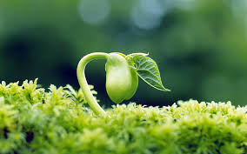

Slide 6
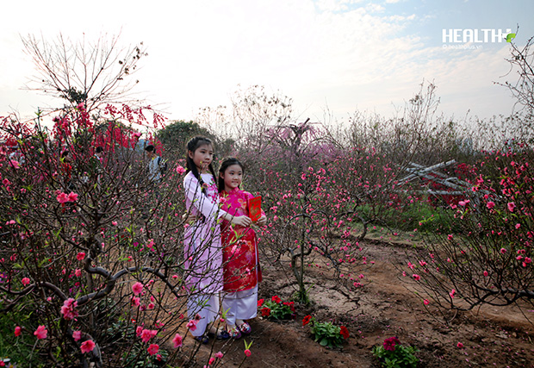

Slide 7
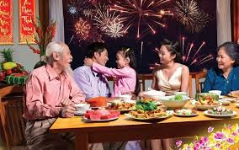

Slide 8

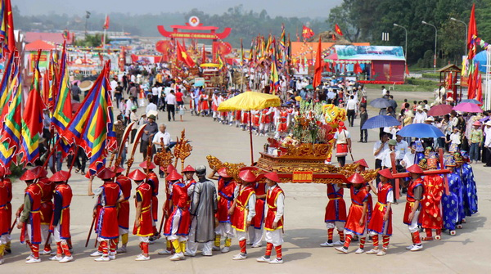

Slide 9


Slide 10
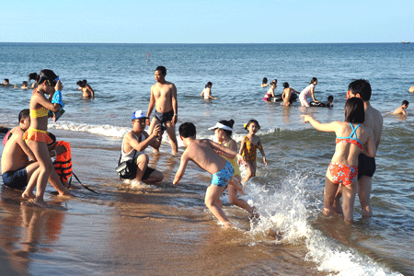

Slide 11
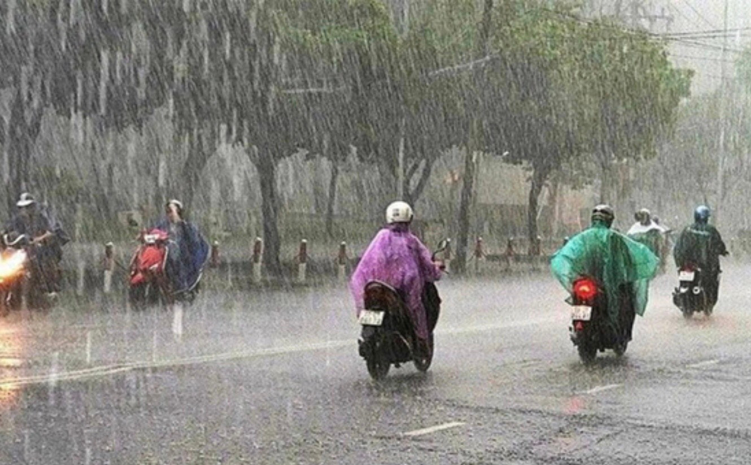

Slide 12

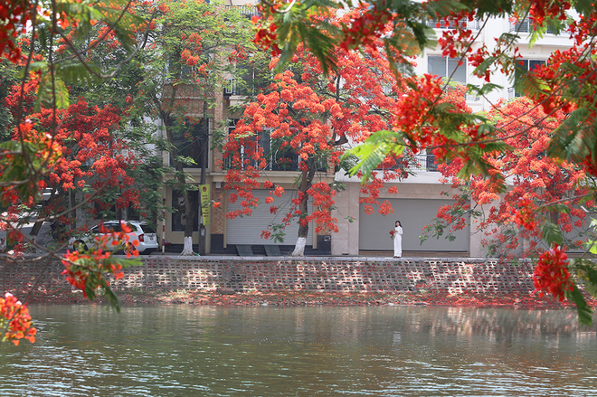

Slide 13
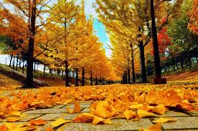

Slide 14
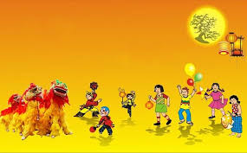

Slide 15
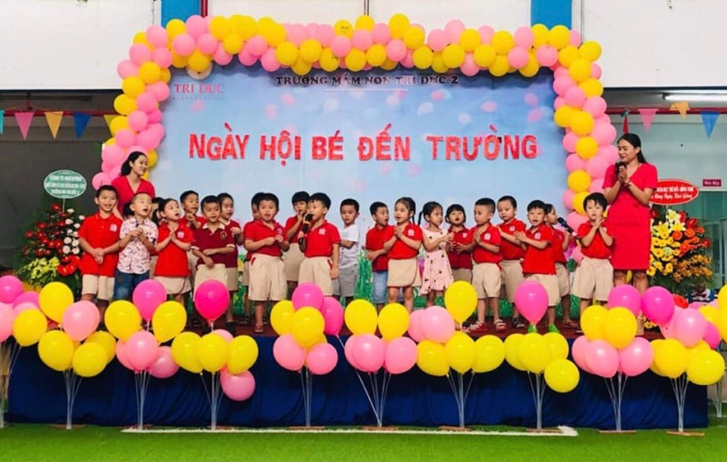

Slide 17
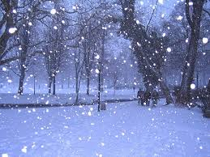

Slide 18
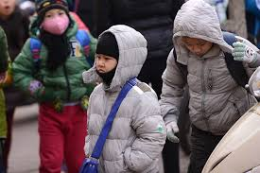

Slide 19
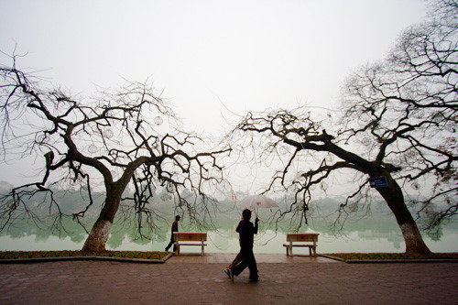

Slide 20
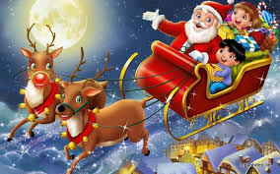

Slide 21


Slide 22

SO SÁNH: MÙA XUÂN - MÙA THU

Slide 23

SO SÁNH: MÙA HÈ - MÙA ĐÔNG

Slide 24

PHẦN III: CHUNG SỨC

Slide 25

TRÒ CHƠI: Ô CỬA BÍ MẬT
1
2
3
4

Slide 26

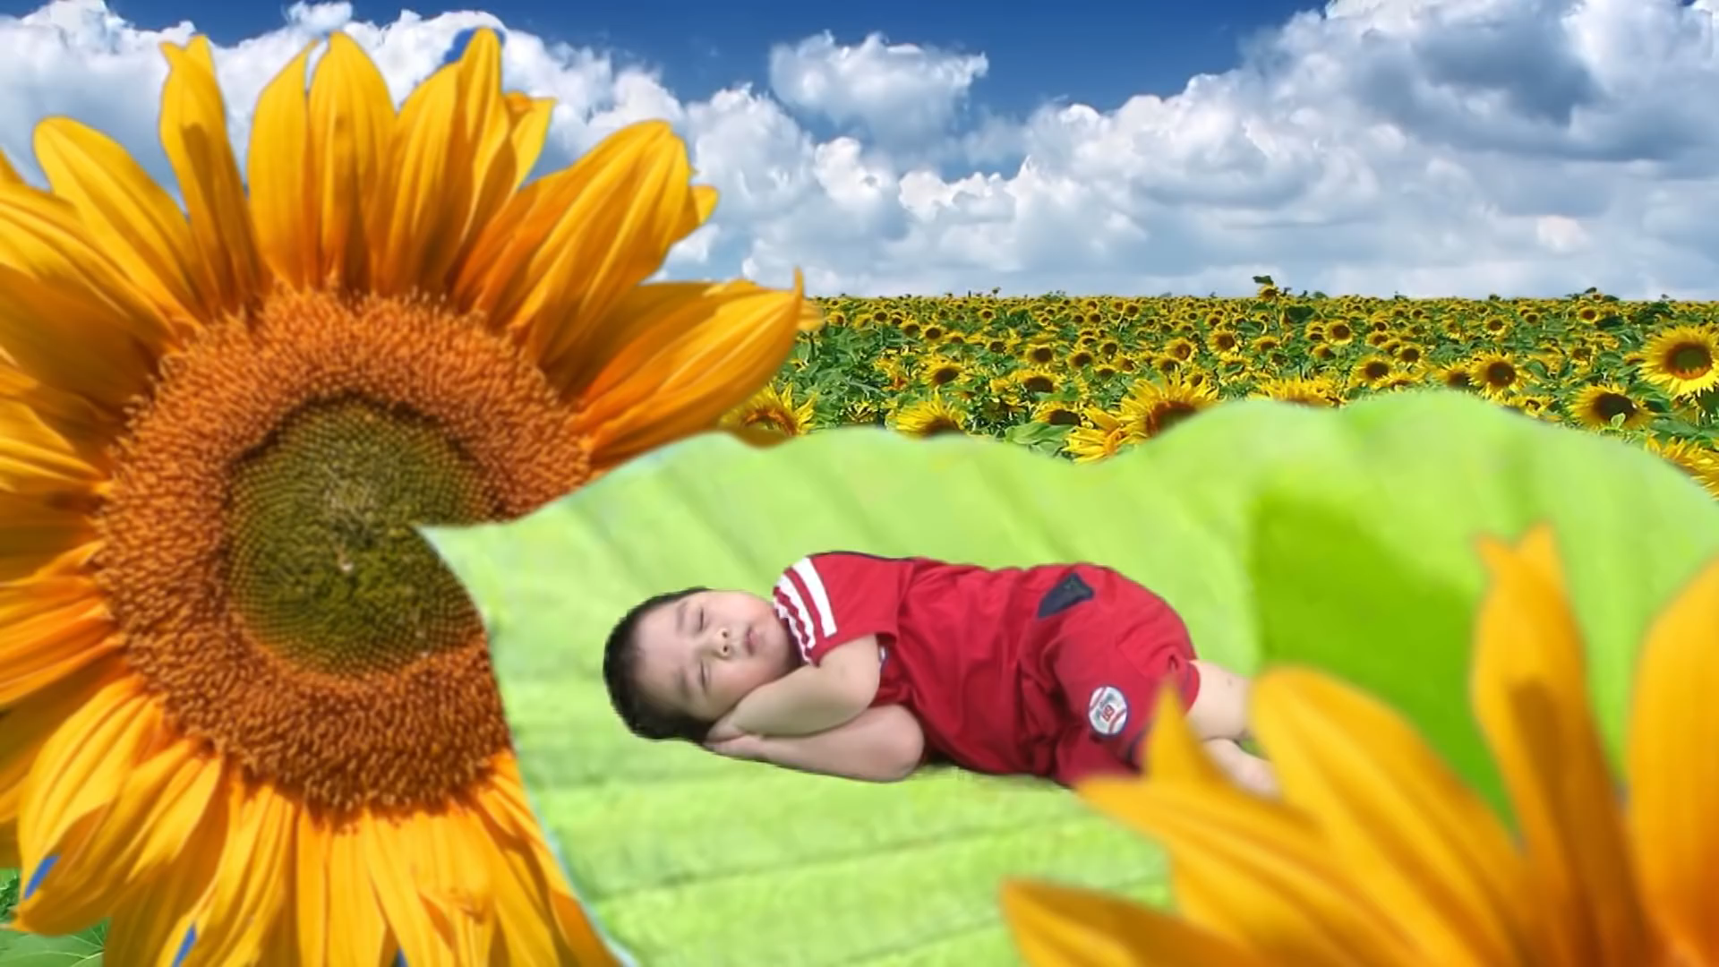
TRÒ CHƠI:
THI XEM ĐỘI NÀO NHANH

